Slide 1
Metodologia
Elev:Dumitrana Dumitru George
Clasa:A 11-A
Profesor:Violeta Drăguț
Școala:Liceul Tehnologic Costești

Slide 2
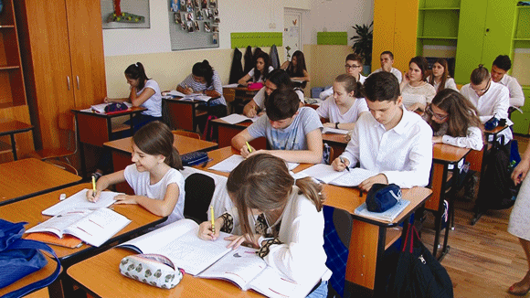
Realizarea obiectivelor predarii / invatarii / evaluarii cunostintelor de istorie la clasele primare, presupune alegerea unor metode si procedee didactice adecvate, care sa asigure, in final, caracterul activ si constient al dobandirii cunostintelor de catre elevi. În aceasta optica, dobandirea cunostintelor de istorie trebuie sa fie realizata cu ajutorul unor metode care angajeaza elevul intr-o activitate cognitiva proprie, care mobilizeaza toate functiile intelectuale si emotionale – motivationale ale acestuia in vederea realizării sarcinii de invatare. In ultima instanta,metoda de invatamaneste un plan de actiune, un anumit mod de a proceda pentru a plasa elevul intr-o situatie de invatare

Slide 3
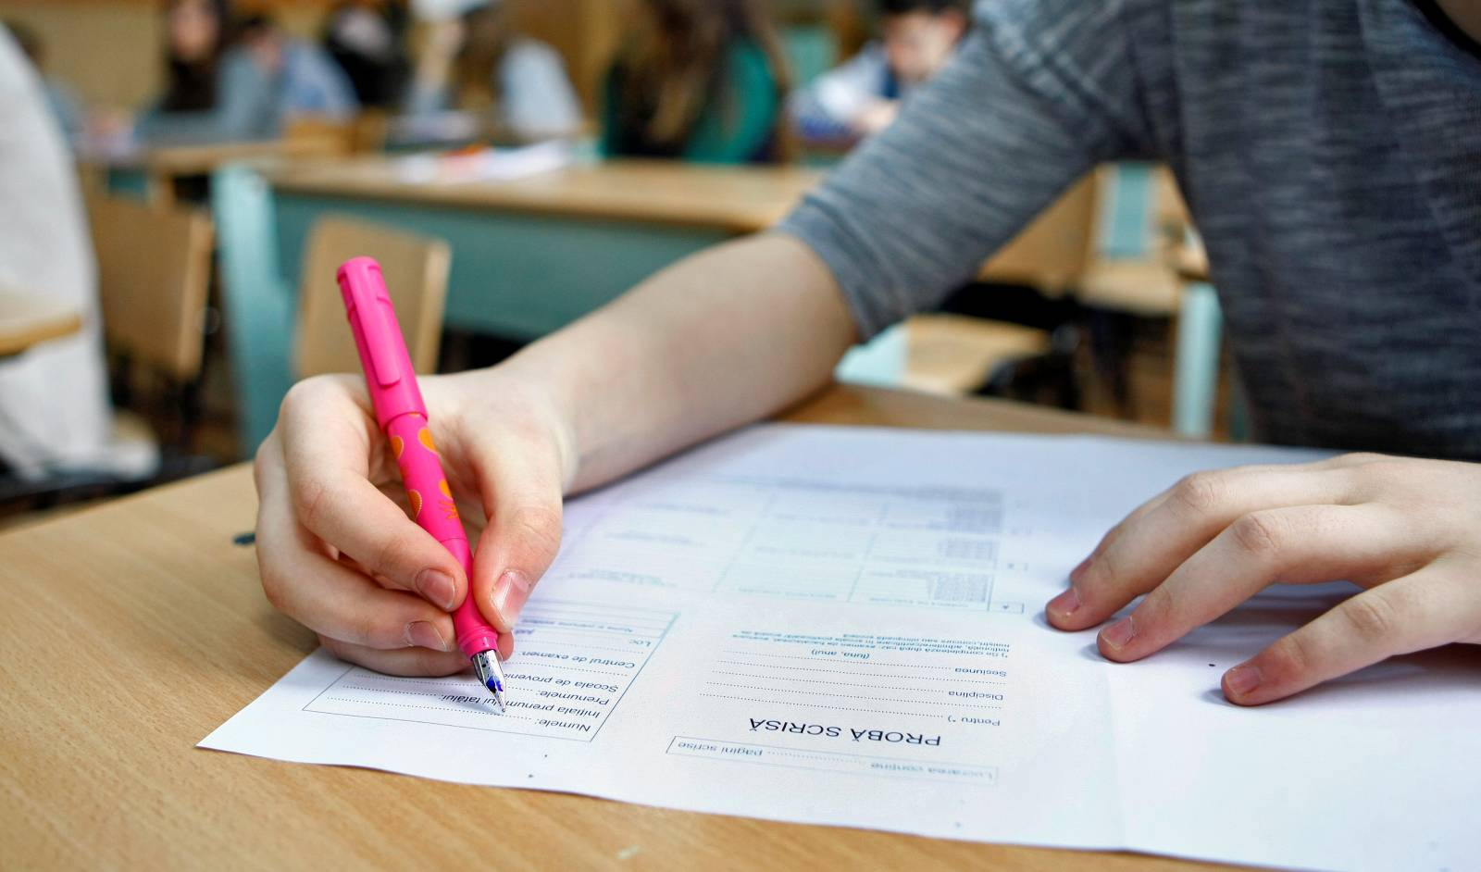
Conceptul de metoda a generat conceptul demetodologie didactica si conceptul demetodica. Metodologia didactica cuprinde teoria si ansamblul metodelor si procedeelor utilizate in procesul de invatamant, presupune natura, functiile, locul și clasificarea metodelor pedagogice, principiile aplicarii lor in procesul didactic. De asemenea, parte integranta a tehnologiei educationale din scoala
Clic pentru a adăuga text

Slide 4
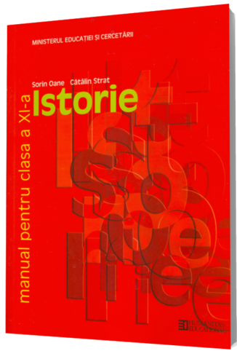
Exista o clasificare a procedeelor didactice,
care are la baza functiile pedagogice in raport cu care este definit procedeul didactic. Acestea sunt procedeele (de comunicare euristice) (de esentializare a continuturilor) ( De demonstrație) ( de stimulare a invatarii) ( de evaluare si autoevaluare) de intrebuintare a metodelor didactice si altele.

Slide 5
În anumite situatii metoda poate deveni procedeu, iar procedeul, metodadidactica.
astfel de situatii sunt des intalnite. expunerea devine procedeu in contextul metodelor activ – participative. In timpul unei activitati didactice dominate de expunere – o metoda activ – participativa - demonstaratia cu ajutorul "artii, devine procedeu didactic

Slide 6
Continuturile, formele de organizare a activitatilor de predare / invatare simetodele didactice sunt intr-o permanenta interdependenta. Ele presupun un mod stiintific de proiectare, de realizare si evolutie a activitatii didacticenumittehnologie didactica.
Conceptul de tehnologie didactica are doua acceptiuni 'ansamblul mijloacelor audio – vizuale utilizate in practica educatica si ansamblul deforme, metode, mijloace tehnice si solutii cu ajutorul carora se vehiculeaza continuturi pentru realizarea obiectivelor

Slide 7
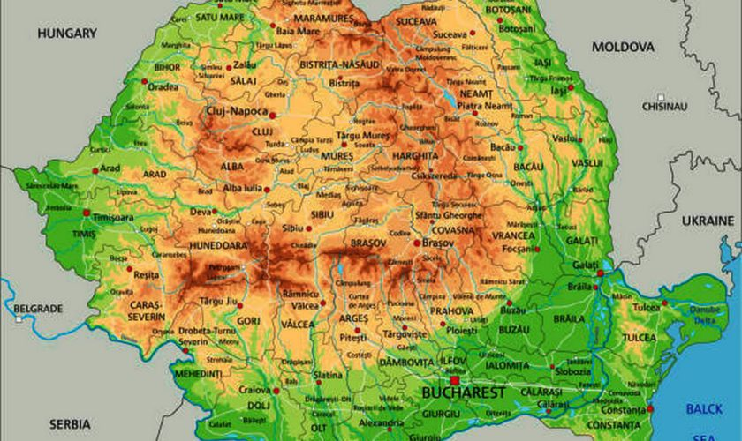
Cadrul didactic, in functie de tipul de activitate didactica, nivelul de pregatire al elevilor, mijloacele didactice, tema supusa studiului, poate utiliza o gama larga de metode, procedee si tehnici didactice, fie preponderent apartinand celor traditionale sau clasice, fie din paleta , si ea diversa, a metodelor activ – participative. )a disciplina istorie, ca un specific fata de alte discipline de invatamant, cadrul didactic trebuie sa foloseasca, aproape în totdeauna, atat metodele clasice cat si pe cele moderne. Ceea ce este cert, in conditiile actuale, elevul, pentru a deveni un subiect al cunoasterii prin actiune, trebuie confruntat cu metode active, care dirijeaza procesul de acumulare a cunostintelor, stimuleaza creativitatea, determina motivatia invatarii

Slide 8
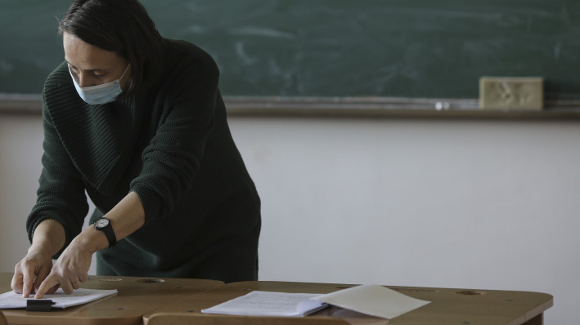
Pentru amplificarea caracterului formativ al metodelor de predare / invatare /evaluare, invatatorul / institutorul / profesorul diversifica metodele, foloseste mijloace moderne in procesul didactic si arta predarii care il individualizeaza si ii formeaza un stilde predare. Aceasta obliga cadrul didactic sa schimbe modul in care manipulează informatia, prin strategii si mijloace adecvate.

Slide 9
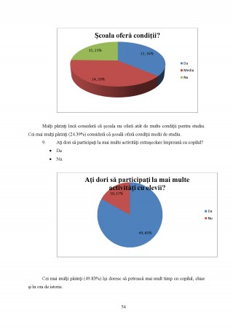
EXPUNEREA. Aceasta forma a prelegerii solicita foarte multa flexibilitate din partea dascalului propunator si o atitudine de deschidere in raport de elevi a acestuia. Tot odata, ies, in evidenta la acest nivel disponibilitatile interactionale si socioafective ale invatatorului / institutorului, precum si simtulechilibrului din partea elevilor intervenienti.
Cadrul didactic, in conditiile actuale ale orientarilor metodologice centrate pe elev, acordarea punerii noi sensuri

Slide 10
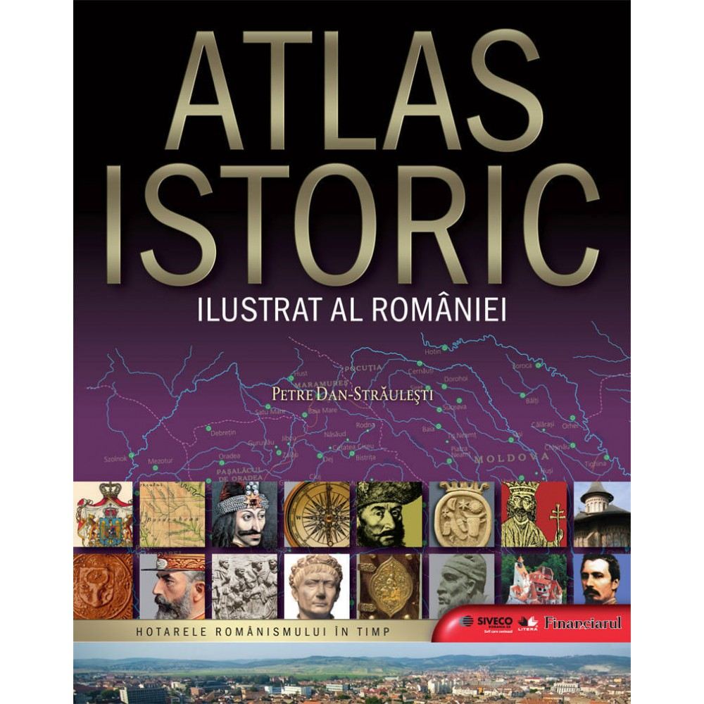
Tendintele moderne evidentiate in evolutia expunerii vizeaza promovarea unor noi variante ale acesteia care sa-i amelioreze limitele de pasivitate si de flux unidirectional de comunicare, precum si slabele posibilitati de interactiune – cadru didactic – elev.Astfel, sunt identificabile,expunerea cu oponent , prelegerea – dezbatere sau prelegerea expunerea-dialogata.intre acestea, in invatamantul primar se poate utiliza
Sursa:https://ro.scribd.com/doc/256483824/Metodologia-Didactica-La-Orele-de-Istorie

